Slide 1
Class 설계서
말하는 감자

Slide 2
변경 이력
일자 | 버전 | 변경 내역 | 작성자
2022. 5. 26 | ver. 1.526(ver1.0) | 클래스, 시퀀스 다이어그램 통합 및 수정 | 정차미
2022. 5. 27 | ver. 1.527(ver1.1) | FirebaseReference 클래스 삭제 | 이근희

Slide 3
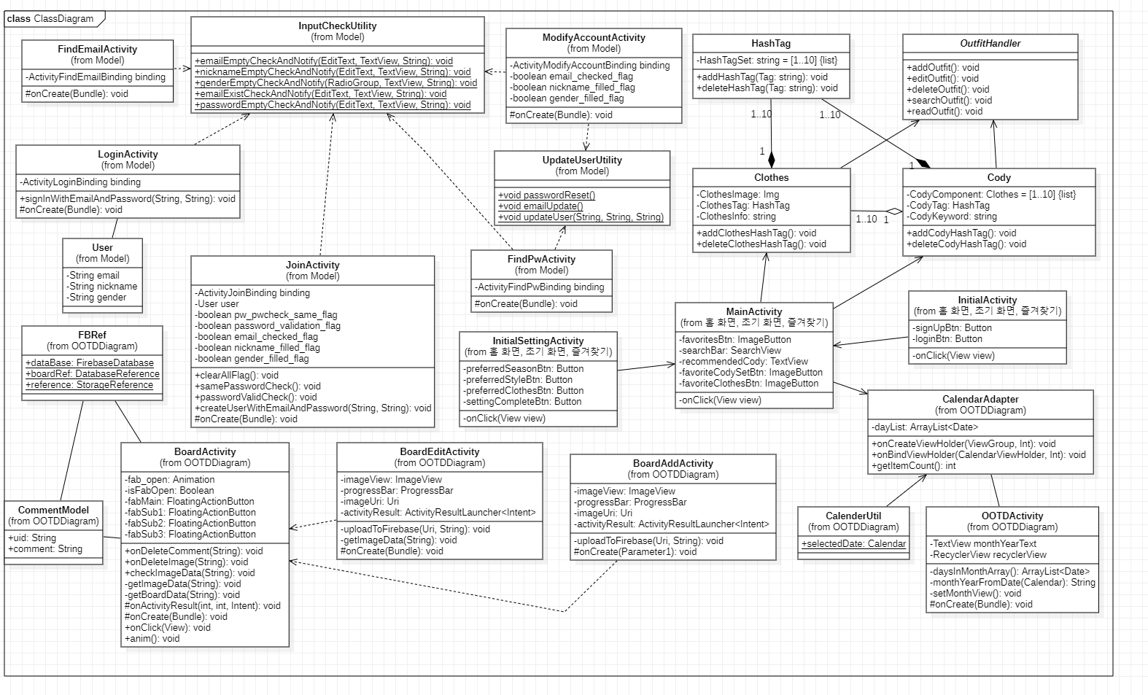
해시태그에 기반한 의류 관리 프로그램
Ver1.0

Slide 4
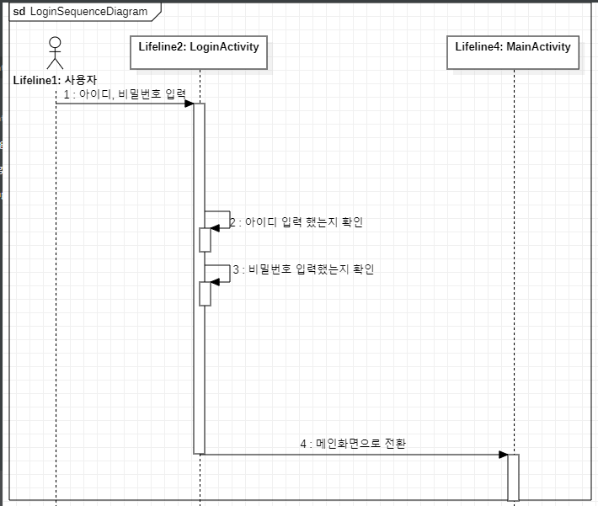
해시태그에 기반한 의류 관리 프로그램
Ver1.0
•로그인 시퀀스 다이어그램

Slide 5
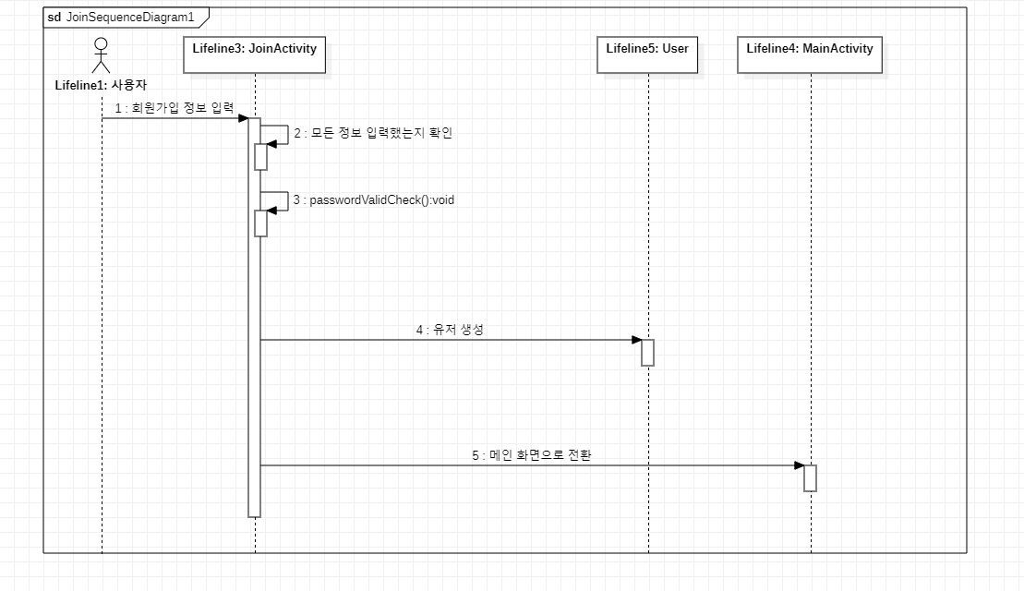
해시태그에 기반한 의류 관리 프로그램
Ver1.0
•회원가입 시퀀스 다이어그램

Slide 6
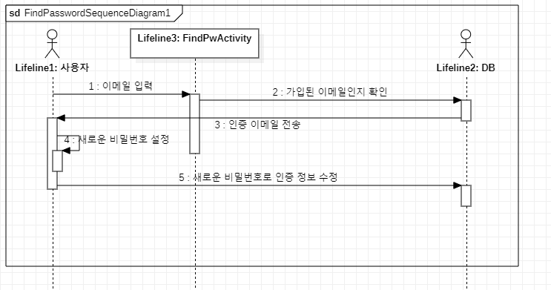
해시태그에 기반한 의류 관리 프로그램
Ver1.0
•비밀번호 재설정 시퀀스 다이어그램

Slide 7
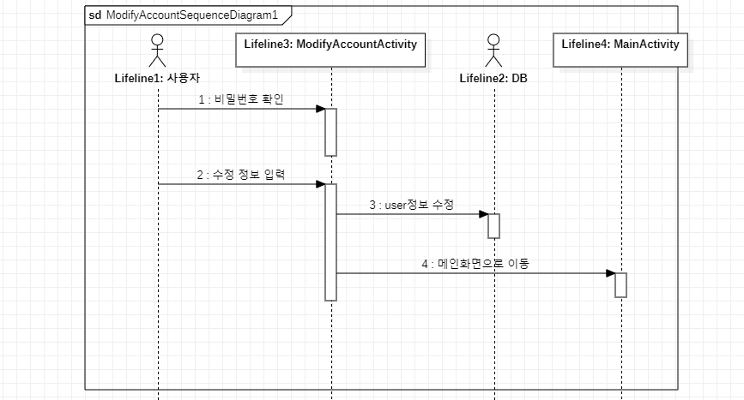
해시태그에 기반한 의류 관리 프로그램
Ver1.0
•회원 번호 수정 시퀀스 다이어그램

Slide 8
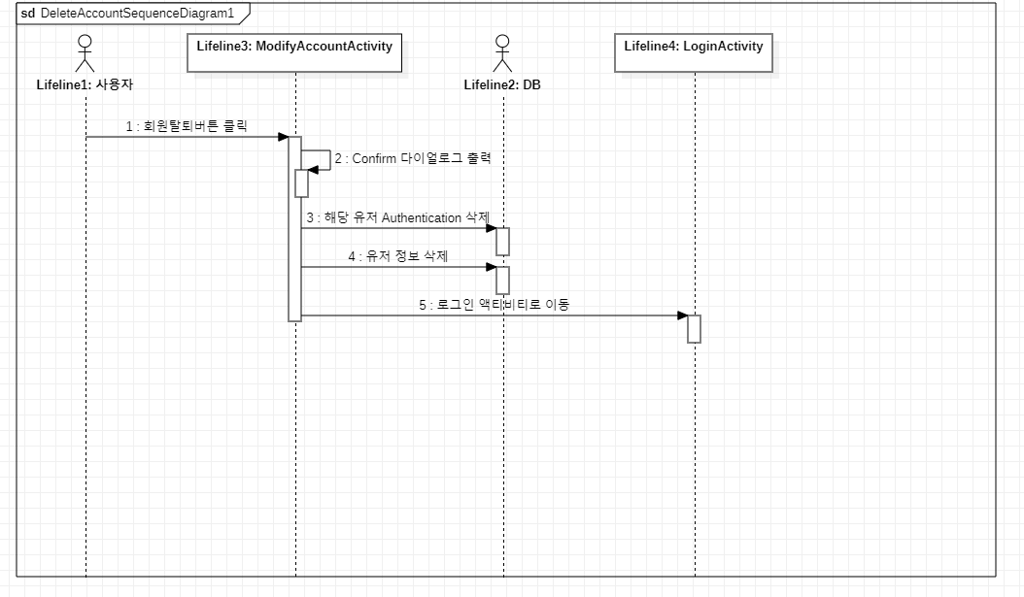
해시태그에 기반한 의류 관리 프로그램
Ver1.0
•회원탈퇴 시퀀스 다이어그램

Slide 9
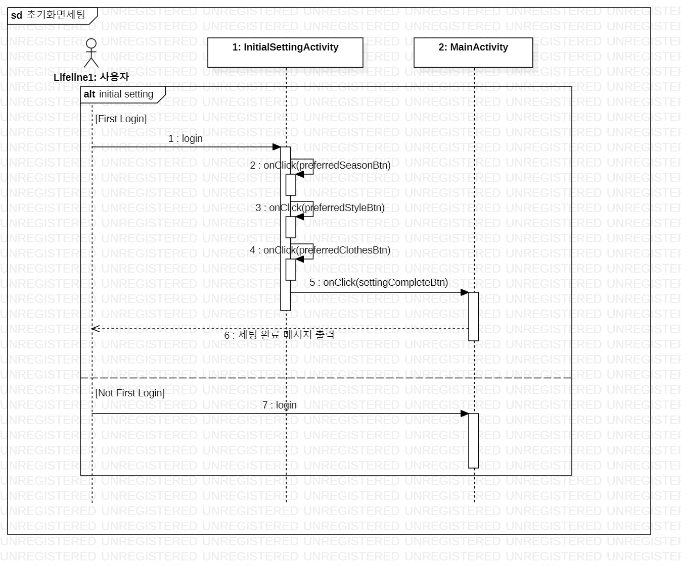
해시태그에 기반한 의류 관리 프로그램
Ver1.0
•초기 화면 세팅

Slide 10
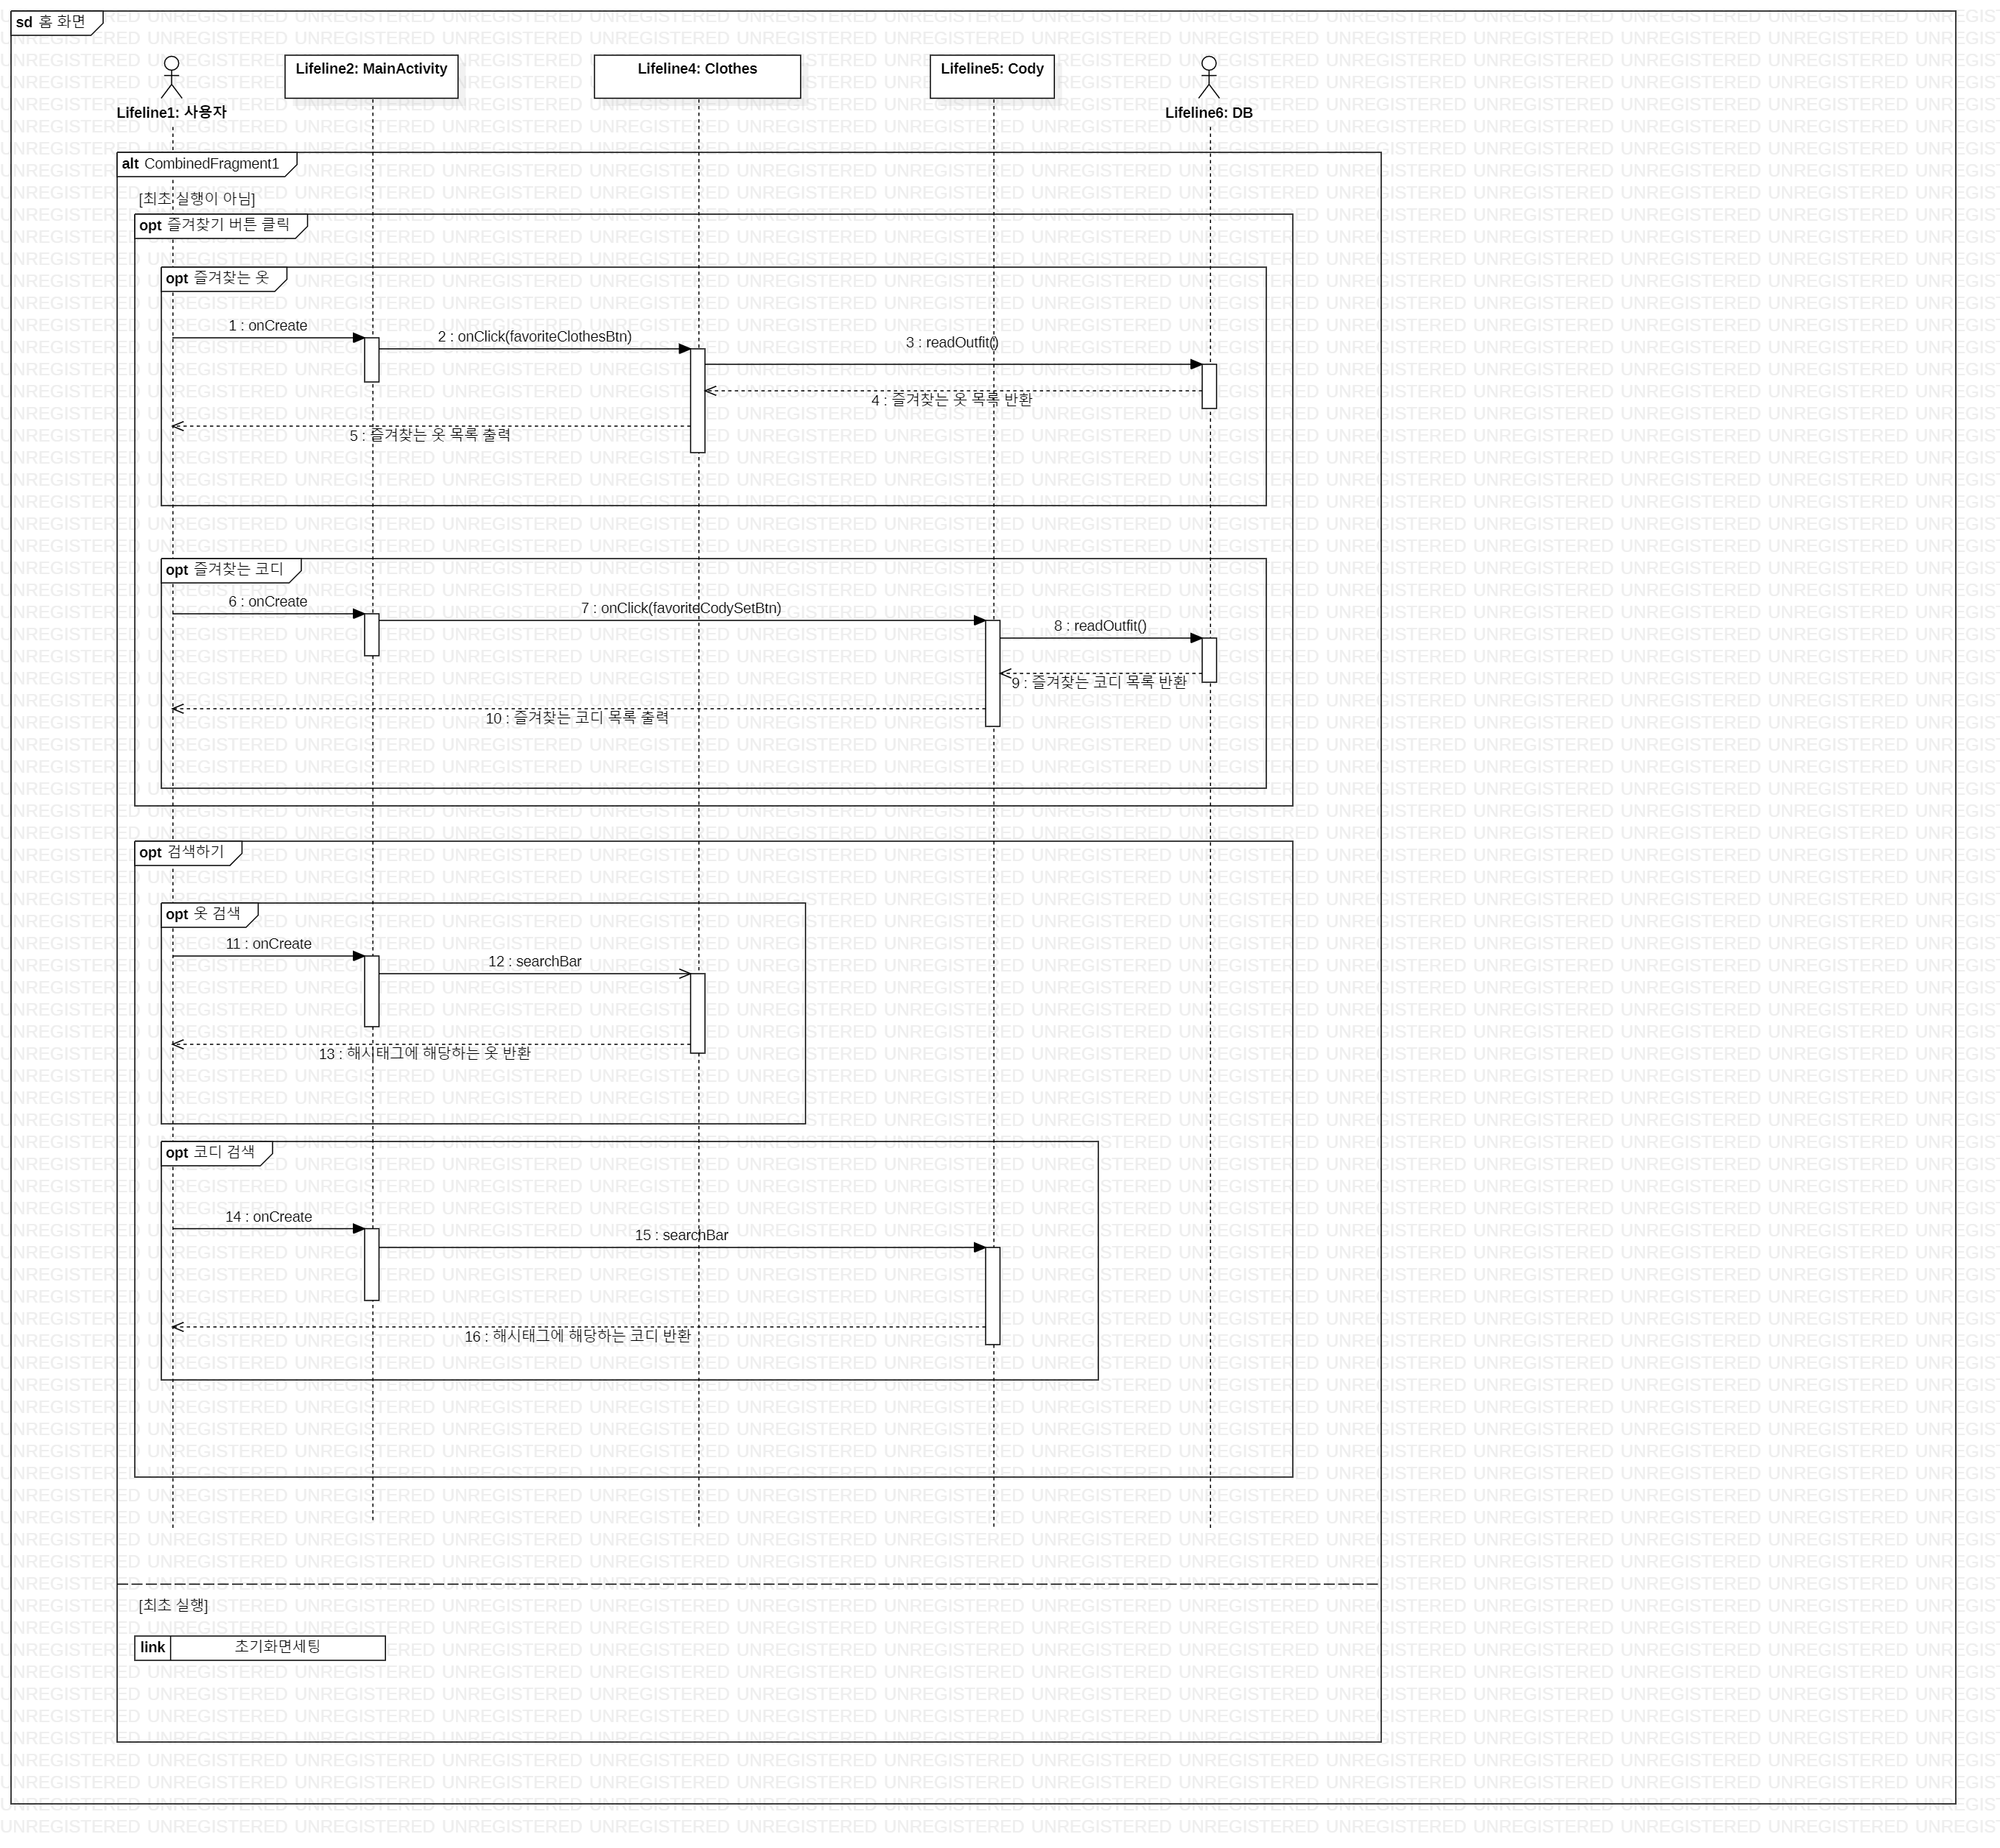
해시태그에 기반한 의류 관리 프로그램
Ver1.0
•홈 화면 시퀀스 다이어그램

Slide 11
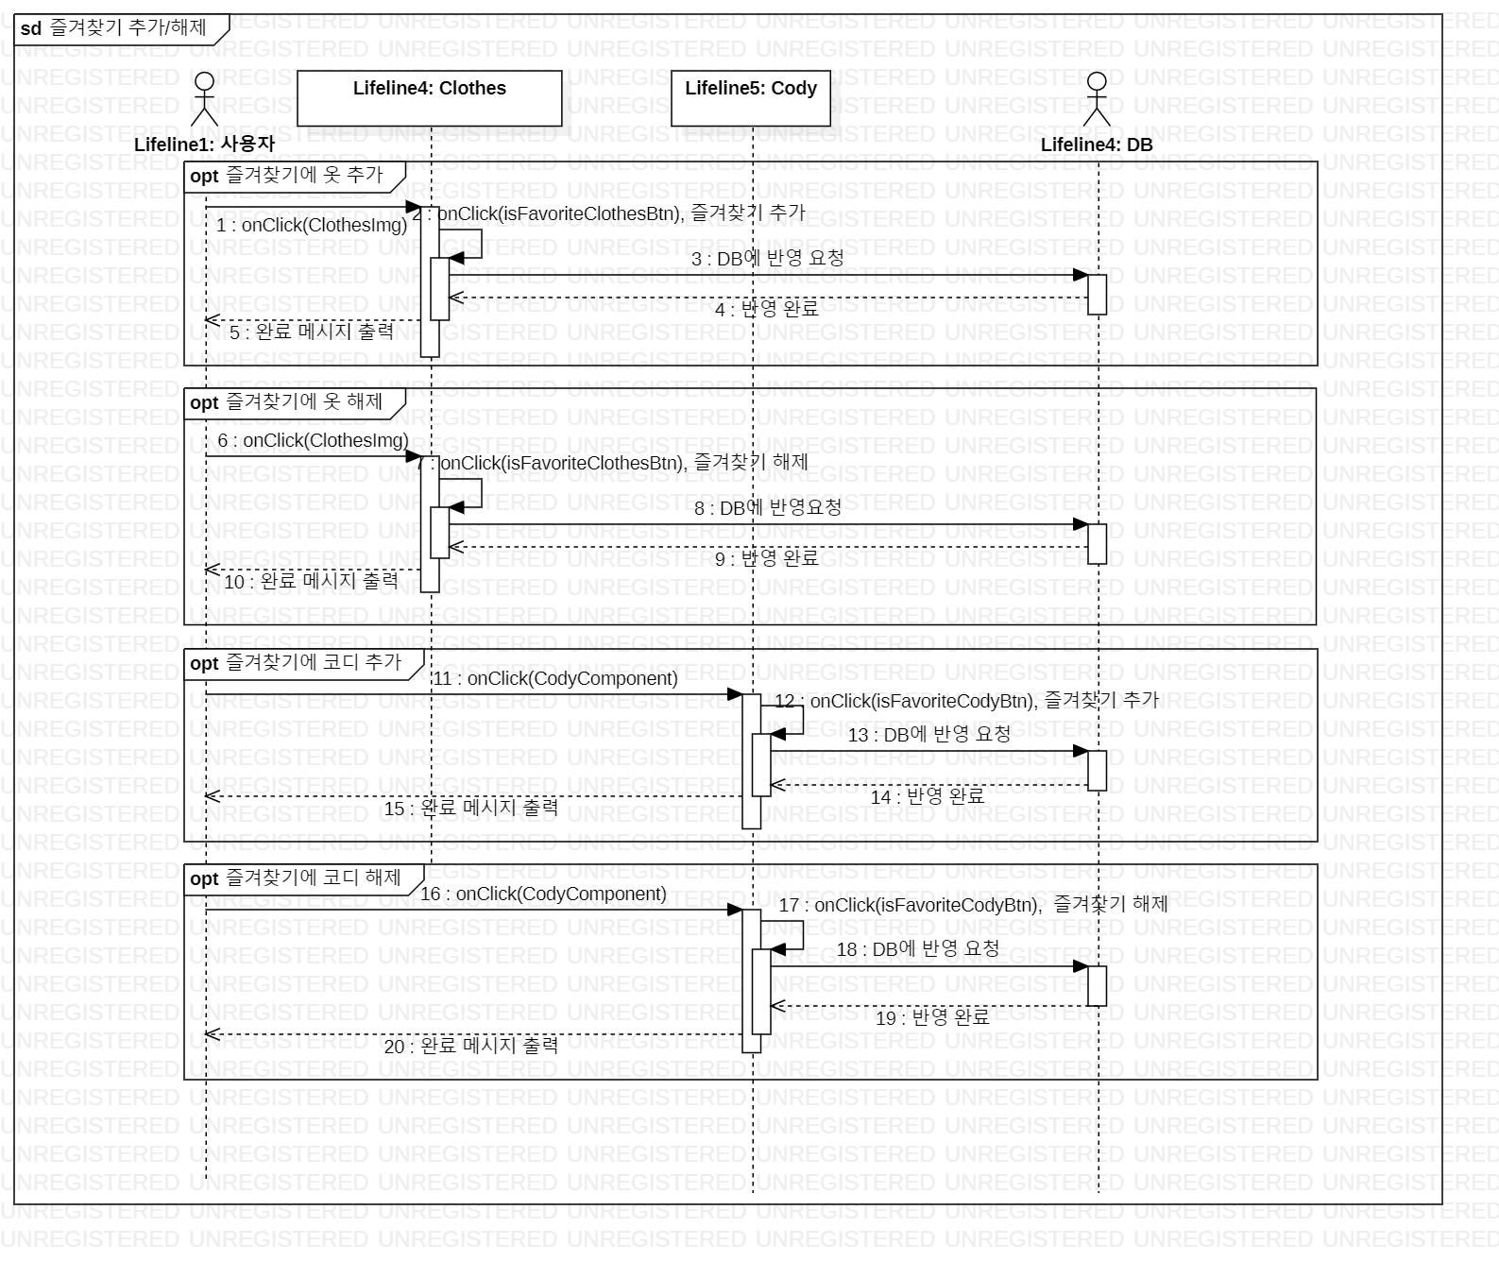
해시태그에 기반한 의류 관리 프로그램
Ver1.0
•즐겨 찾기 추가/해제 시퀀스 다이어그램

Slide 12
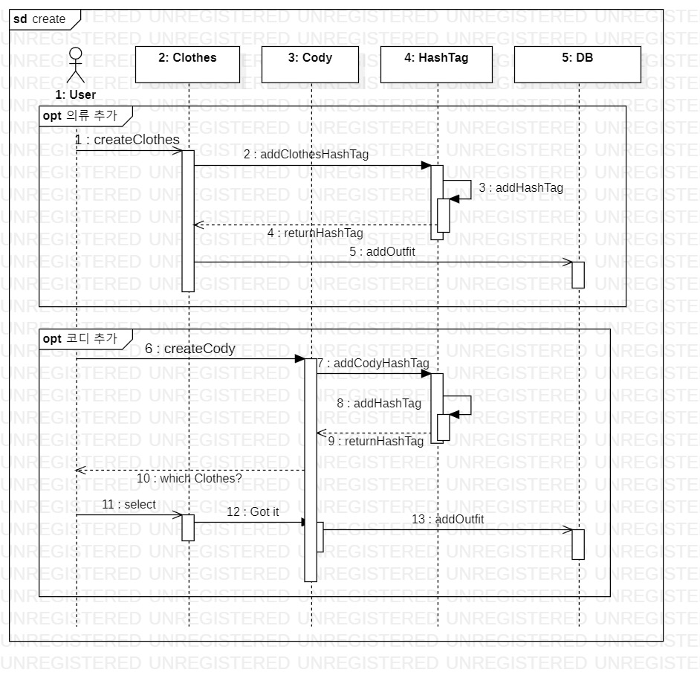
해시태그에 기반한 의류 관리 프로그램
Ver1.0
•의류 또는 코디 추가 다이어그램

Slide 13
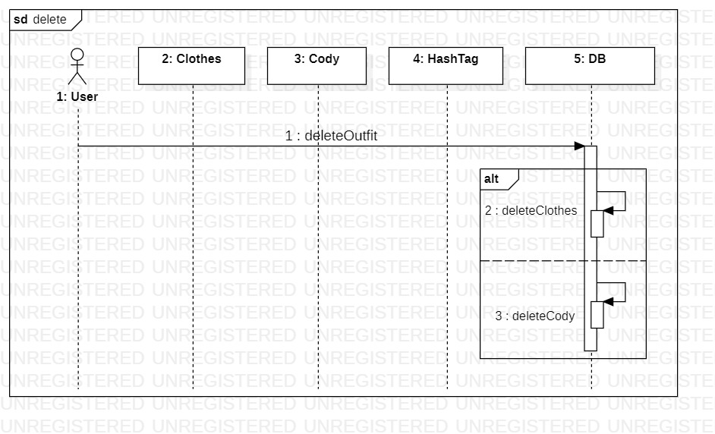
해시태그에 기반한 의류 관리 프로그램
Ver1.0
•의류 또는 코디 삭제 다이어그램

Slide 14
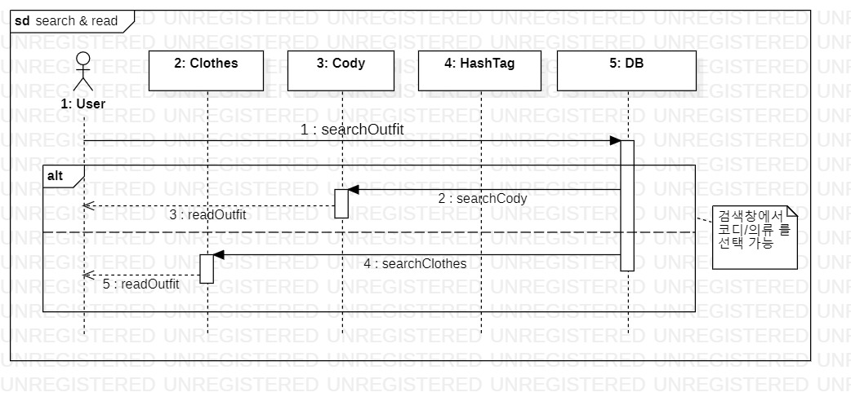
해시태그에 기반한 의류 관리 프로그램
Ver1.0
•검색 후 출력 다이어그램

Slide 15
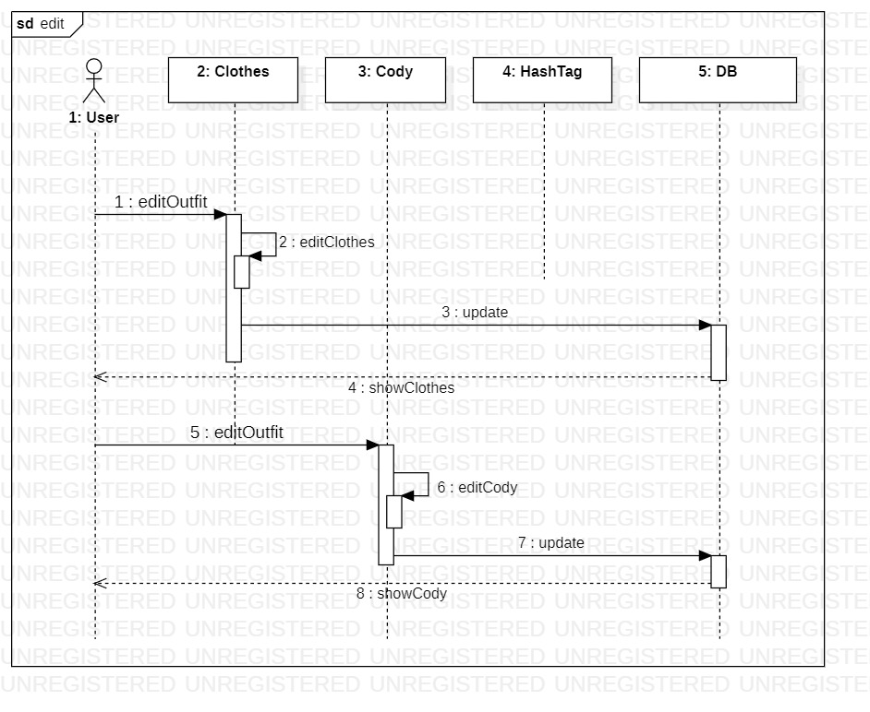
해시태그에 기반한 의류 관리 프로그램
Ver1.0
•의류 또는 코디 수정 다이어그램

Slide 16
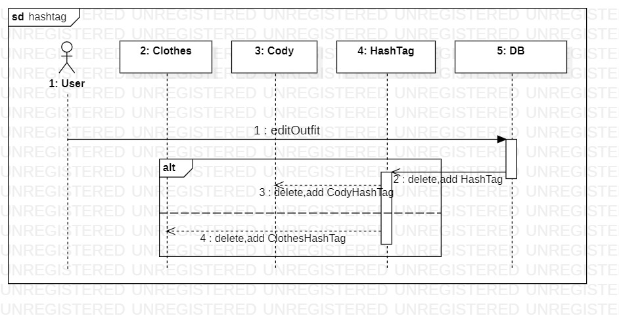
해시태그에 기반한 의류 관리 프로그램
Ver1.0
•해시 태그 접근 다이어그램

Slide 17
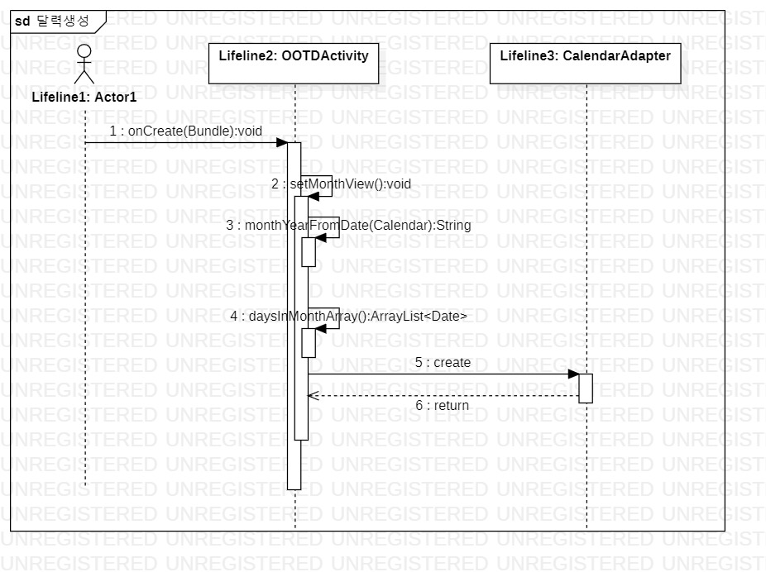
해시태그에 기반한 의류 관리 프로그램
Ver1.0
•달력 생성 시퀀스 다이어그램

Slide 18
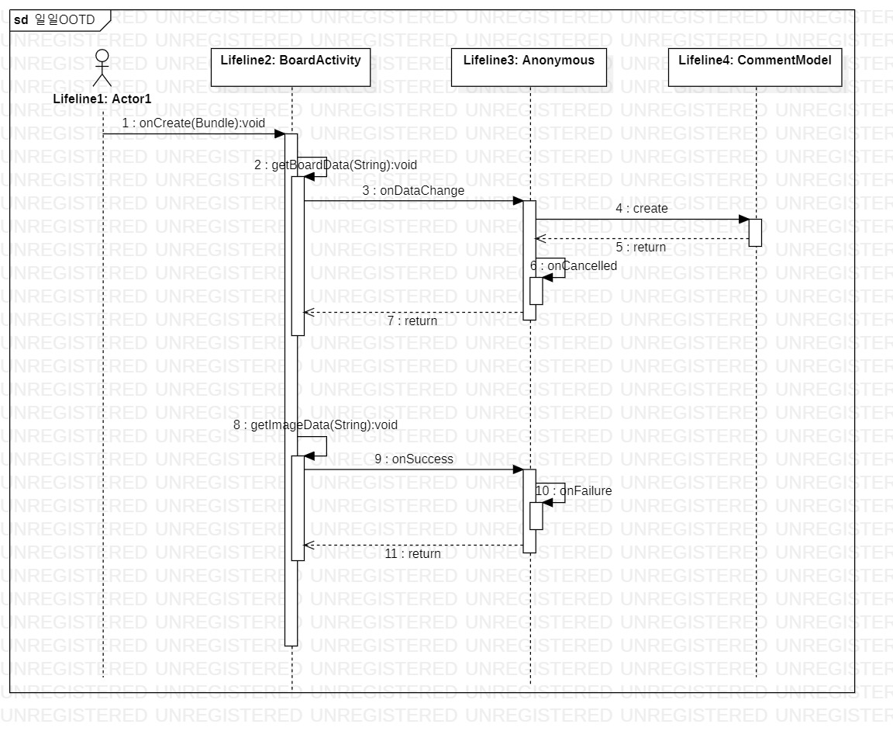
해시태그에 기반한 의류 관리 프로그램
Ver1.0
•기본 OOTD 생성 시퀀스 다이어그램

Slide 19
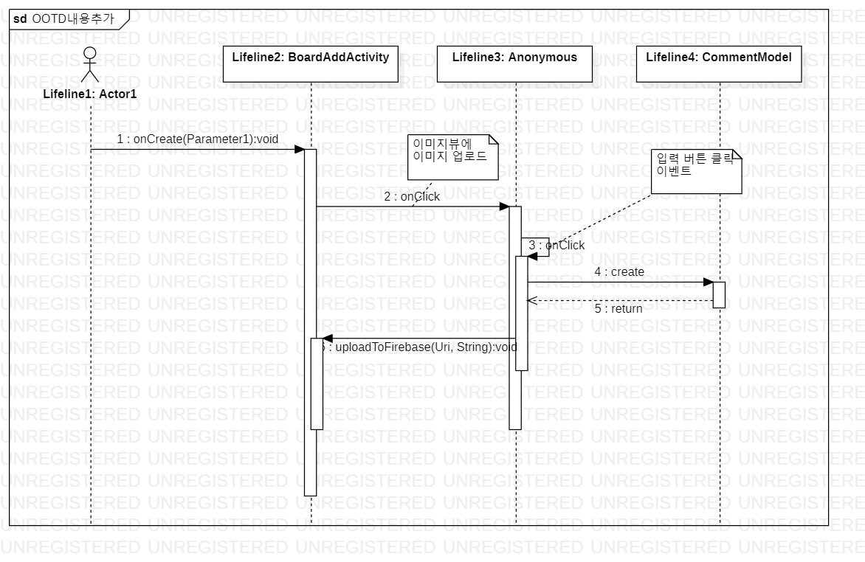
해시태그에 기반한 의류 관리 프로그램
Ver1.0
•OOTD 내용 추가

Slide 20
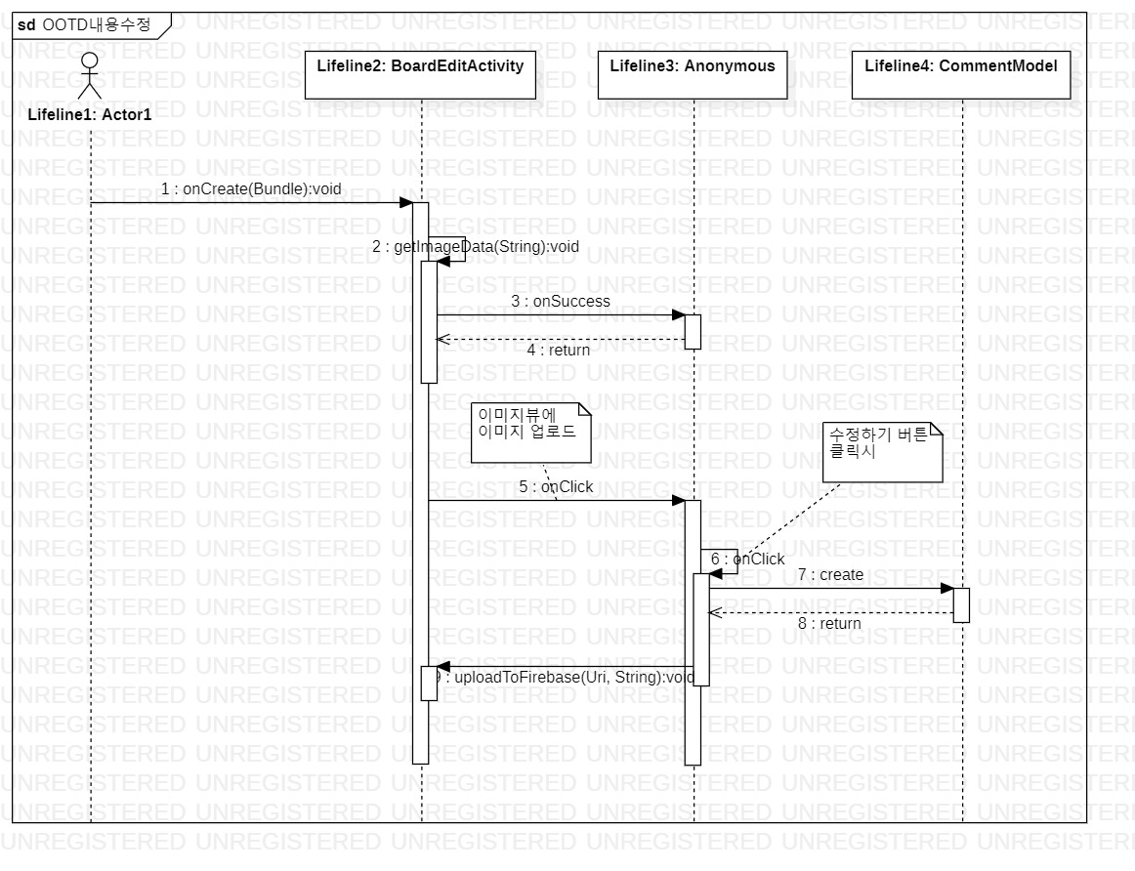
해시태그에 기반한 의류 관리 프로그램
Ver1.0
•OOTD 내용 수정

